Slide 1
Comidas/Alimentos
Novembro 19

Slide 2
Frutas

Slide 3
Bebidas

Slide 4
Legumes

Slide 5
Alimentos

Slide 6
Pratos

Slide 7
Refeições

Slide 8
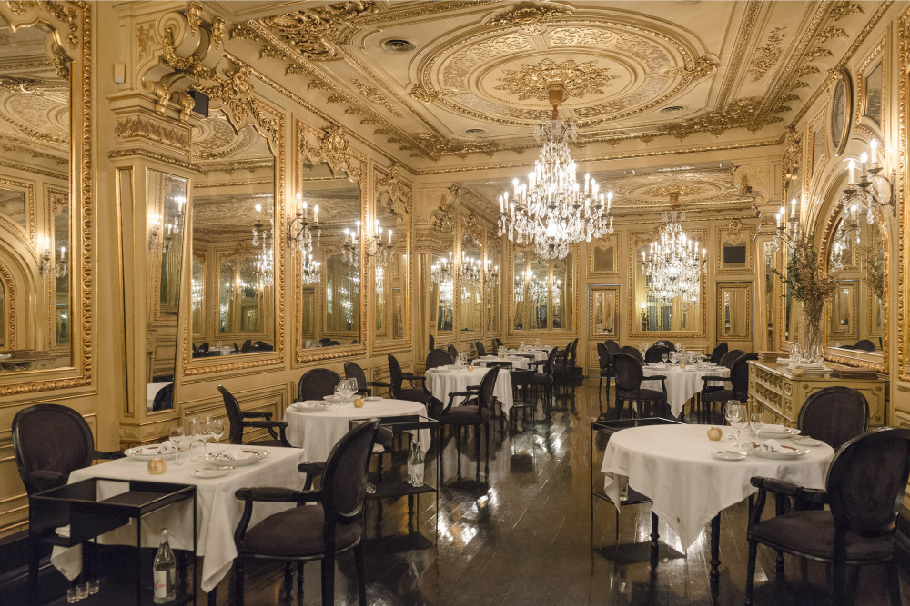
Actividade 1
Restaurante em Lisboa

Slide 9
Actividade 2
Cesto de Frutas!

Slide 10
Cesto de frutas

